Slide 1
Monte Carlo Kihwan Lee

Slide 2
Contents 1. Exploitation vs Exploration 2. MC control (MC policy improvement) 3. GLIE

Slide 3
1. Exploitation vs Exploration

Slide 4

Exploitation vs Exploration
Exploitation
: 이미 알고 있는 정보 내에서 가장 최선의 선택을 하는 것
ex) 이미 알고 있는 밥집 중에서 가장 맛있는 집을 찾는 것
이미 맛있는 곳을 가기에 안전하지만 더 맛있는 집을 찾을 방법은 없습니다.
Exploration :
알고 있는 정보 이외에 더 최선의 방법을 찾아 떠나는 것
ex) 알고 있는 최선의 맛집 이외에 가 보지 않은 곳을 선택해 보는 것
=> 방문하지 않았던 식당을 찾기에 실패할 수도 있지만 새로운 맛집을 찾을 수 있습니다.
장기적으로 보면 Exploration이 좋습니다!

Slide 5
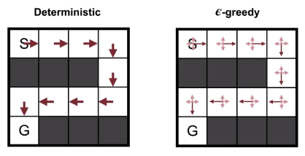
Exploitation vs Exploration
< 이를 그대로 강화학습에 적용! >
Exploitation
: highest Q value를 갖는 action을 선택합니다. 기존에 배웠던 greedy policy와 같습니다. 이렇게 얻은 action들 즉 이 policy를 가지고 새로운 에피소드를 샘플링하게 됩니다. 취해보지 않은 state action pair에 대해서는 Q value 값을 모르기에 update가 되지 않습니다.
Exploration
: 여기서는 ε만큼 다른 action을 취해봅니다. 예를 들어 ε=0.0001이라면, 1-ε=99.99%로 highest Q value를 택하고, ε만큼 새로운 action을 취하는 것 입니다. 이렇게 함으로 가보지 않았던 pair에 대해 방문하며 sampling해보는 것 입니다. ε확률만큼 손해볼 수도 있지만 여러 번 반복하다 보면 더 좋은 Q value를 찾을 수도 있습니다.
=> ε-greedy policy!

Slide 6
2. MC control (MC policy improvement)

Slide 7
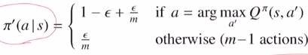
MC control
MC control : MC policy improvement
이제 더 이상 Action을 고정된 형식으로 policy를 정하는 것이 아니라, ε-greedy 형식으로!
Q ) 그렇다면 ε 은 어떤 값으로? Action의 개수
=> Dynamic Programming 에서는 모든 것을 고려하기에 highest Q value를 갖는 action을 고정적으로 하나
선택했지만, 이제는 확률적으로 선택하게 됩니다.
: 1-ε+ ε/m 만큼 highest Q value를 갖는 action을, ε/m만큼 모든 action에 확률을 부여.

Slide 8
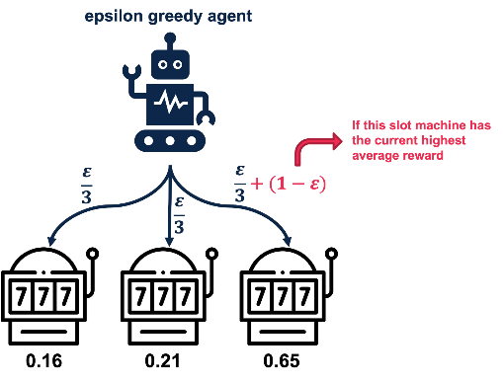
MC control
이와 같이 강화학습은 ε-greedy policy로 stochastic policy를 사용하기에 기존에 주어진 샘플 안에서의 가장 좋은 action을 취할 뿐 아니라, 가끔은 취하지 않았던 action도 취해보며 장기적으로는 더 좋은 action들을 선택하는 기회를 만들게 됩니다!

Slide 9
3. GLIE

Slide 10
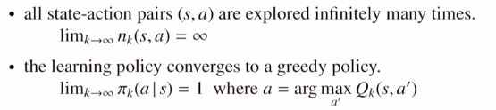
GLIE
GLIE : Greedy in the Limit with Infinite Exploration
학습을 해 나감에 따라 충분한 탐험을 했다면 greedy policy에 수렴하는 것 아래 두 조건을 만족하면 GLIE를 만족하며, 이를 만족해야 수렴된 policy를 가집니다.
Q ) 그렇다면 MC의 learning policy는 GLIE를 만족하게 어떻게 만들 수 있을까?
첫 번째 경우 : 무조건 데이터 양으로 늘리기만 하면 됩니다.
두 번째 경우 : ε값을 점점 0으로 수렴시키면 가능합니다. Ex) ε을 1/k로 설정
=> 이런 방식으로 MC가 GLIE를 만족하게 control 가능!

